Slide 1

Te
TERMÉSZETVÉDELEM
DIDAKTIKAI ÁBRÁK
Dr. Temesi Géza

Slide 2
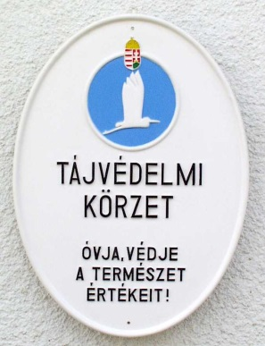
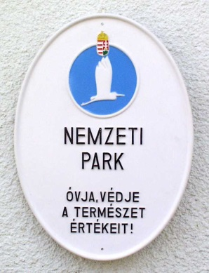
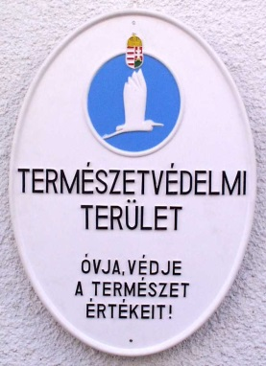
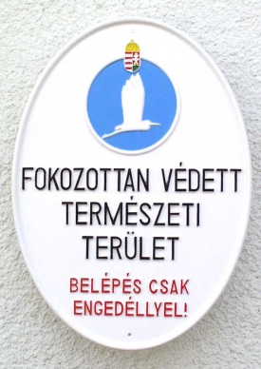
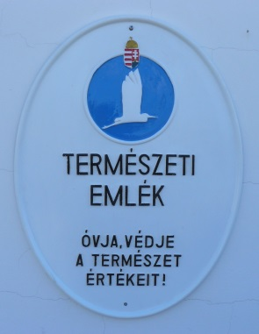











TERMÉSZETVÉDELEM

Slide 3
Természet- és környezetvédelem
KÖRNYEZETVÉDELEM
KÖRNYZETVÉDELEM
TERMÉSZETVÉDELEM
TERMÉSZET-
VÉDELEM

Slide 4
A természetvédelem vázlata
- általános védelem és kiemelt oltalom -

Slide 5
A védett természeti területek és értékek összefoglaló csoportosítása
Védett természeti terület és érték
egyedi jogszabállyal védett ex lege védett
országos helyi országos
jelentőségű jelentőségű jelentőségű
védett, védett, védett védett, védett
fok. védett fok. védett természeti fok. védett természeti
természeti természeti terület természeti érték
terület érték terület
(NP, TK, (védett (TT, TE) (NP t. ö. (barlang)
TT, TE) fajok, BR, ER mt.
ásványok) láp, szikes tó,
forrás stb.)

Slide 6
.

Slide 7
Közösségi védelem – Natura 2000
k
Közösségi jelentőségű
fajok
Közösségi jelentőségű
fajok
Közösségi jelentőségű
fajok
Kiemelt
közösségi jelentőségű
fajok
Kiemelt
közösségi jelentőségű
fajok
Kiemelt
közösségi jelentőségű
fajok
Közösségi jelentőségű
élőhelytípusok
Közösségi jelentőségű
élőhelytípusok
Közösségi jelentőségű
élőhelytípusok
Kiemelt
közösségi jelentőségű
élőhelytípusok
Kiemelt
közösségi jelentőségű
élőhelytípusok
Kiemelt
közösségi jelentőségű
élőhelytípusok
Jelölő
fajok
Jelölő
fajok
Jelölő
fajok
Jelölő
élőhelytípusok
Jelölő
élőhelytípusok
Jelölő
élőhelytípusok
Különleges madárvédelmi terület
Különleges madárvédelmi terület
Különleges madárvédelmi terület
Különleges természetmegőrzési
terület
Különleges természetmegőrzési
terület
Különleges természetmegőrzési
terület
Kiemelt
Jelentőségű természetmegőrzési terület
Kiemelt
jelentőségű természetmegőrzési terület
Kiemelt
jelentőségű természetmegőrzési terület

Slide 8
N A T U R A 2 0 0 0 európai közösségi irányelvek alapján védett területek, az EU ökológiai hálózata
.
NATURA 2000 TERÜLET (525)
MADÁRVÉDELMI TERÜLET (56)
TERMÉSZETMEGŐRZÉSI
TERÜLET (479)
Különleges madárvédelmi terület (56)
Különleges
természetmegőrzési terület (66)
Kiemelt jelentőségű természetmegőrzési terület (413)
Madárvédelmi
Irányelv
(79/409/EGK,
2009/147/EK)
Élőhelyvédelmi Irányelv
(92/43/EGK)
101 jelölő madárfaj
(73 madárfaj a Madárvédelmi Irányelv I. melléklet alapján + 28 vonuló madárfaj)
46 jelölő élőhelytípus, 37 jelölő növényfaj,
104 (madarakon kívüli) jelölő állatfaj [51 ízeltlábúfaj (1 rákfaj, 50 rovarfaj: 21 lepkefaj, 19 bogárfaj, 4 szitakötőfaj, 6 egyenesszárnyúfaj), 9 puha-testűfaj, 19 hal- és körszájúfaj, 5 kétéltűfaj, 2 hüllőfaj, 18 emlősfaj]

Slide 9
A természetvédelmi oltalom alatt álló területek alapkategóriái
.

Slide 10
A vadon élő állatfajok csoportosítása
.
VADON ÉLŐ ÁLLATFAJOK
NEM VÉDETTEK
NEM HASZNOSÍTHATÓK
VÉDELEM ALATT ÁLLÓK
VADÁSZHATÓK
FOGHATÓK
(halászat, horgászat)
48 faj
VÉDETTEK 2.000 - 50.000 Ft
FOKOZOTTAN VÉDETTEK
100.000 - 1.000.000 Ft
A Vtv. ALKALMAZÁSÁBAN
KÖZÖSSÉGI JELENTŐSÉGŰ VAD
EK jelentős 25.000 Ft
993 faj
185 faj
698 faj
1178 faj
VAD = vadászható állatfaj
APRÓVAD
25 faj
304 emlős- és madárfaj
113 emlős- és madárfaj
NAGYVAD
6 faj
16 emlős- és madárfaj
31 emlős- és madárfaj
417 emlős- és madárfaj

Slide 11
A TERMÉSZET VÉDELMÉNEK VÁZLATA
(természet = természeti terület + természeti érték)
A TERMÉSZET VÉDELME
ELSŐDLEGES VÉDELEM
MÁSODLAGOS VÉDELEM
KIEMELT OLTALOM
ÁLTALÁNOS VÉDELEM
FENNTARTHATÓSÁG
ÁLTALÁNOS VÉDELEM
(ágazati)
védett
természet
t e r m é s z e t
> természetvédelmi jogszabályok
> természetvédelmi tervezés
> természetvédelmi kezelés
> természetvédelmi igazgatás
> hatóságok
> erdészeti, vadászati, halgazd. jogszabályok
> erdőgazdálkodás, vadgazdálkodás,
halgazdálkodás tervezése és gyakorlata
> erdészeti, vadászati, halgazdálk. igazgatás
> hatóságok

Slide 12
A TERMÉSZETBEN FOLYTATOTT GAZDÁLKODÁS JOGI ALAPVETÉSEI szerk.: dr. Temesi Géza
JOGI A L A P V E T É S E K | ERDŐGAZDÁLKODÁS | VADGAZDÁLKODÁS | HALGAZDÁLKODÁS
Törvények | Tvt., Evt., Ptk., Ákr. … | Tvt., Vtv., Ptk., Ákr. … | Tvt., Hhvtv., Ptk., Ákr. …
Jogalap | Tulajdonjog (vagyon, erdőtulajdon) | Vadászati jog (vagyoni értékű jog) | Halgazdálkodási jog (vagyoni értékű jog)
Gazdálkodó | Erdőgazdálkodó | Vadászatra jogosult (vadgazdálkodó) | Halgazdálkodásra jogosult (halgazdálkodó)
Gazdálkodási terület | Erdőrészletek | Vadászterület | Halgazdálkodási vízterület
Gazdálkodási természeti érték | Erdei termékek (faanyag, gyógynövény, gomba, vadgyümölcs, forrásvíz … | Vad | Hal
Gazdálkodói rendészeti őrzés | Rendészeti feladatokat ellátó erdészeti szakszemélyzet | Hivatásos vadász | Hivatásos halőr, társadalmi halőr
Területi hatóságok | Erdészeti hatóság: 10 kijelölt járási hivatal | Vadászati hatóság: 19 kijelölt járási hivatal | Halgazdálkodási hatóság: 19 kijelölt járási hivatal
Állami tervek: terület/terv/időtartam | Erdőtervezési körzet/erdőterv/10 év | Vadgazdálkodási tájegység/tájegységi vadgazdálkodási terv/20 év | ─
Gazdálkodói tervek (tervek a gazdálkodóra): terv/időtartam/készítő/ jóváhagyó | Erdőterv része/ 10 év/erdészeti hatóság/ Éves erdőgazdálkodási tevékenység - előzetes (21 nap) bejelentés az erdészeti hatósághoz | Vadgazdálkodási üzemterv/20 év/ vadászatra jogosult/ vadászati hatóság. Éves vadgazdálkodási terv/1 év/vadászatra jogosult/vadászati hatóság | Halgazdálkodási terv/5 év/ halgazdálkodásra jogosult/ halgazdálkodási hatóság ─

Slide 13
.
.

Slide 14
.
.

Slide 15
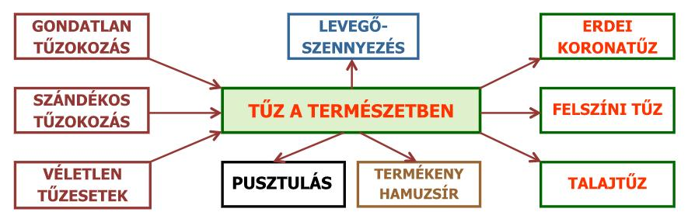
TŰZ A TERMÉSZETBEN villámtól a gyújtogatásig
.

